Slide 1

Il Mercato Digitale in Italia (2021-2022)

Slide 2
Il Mercato Digitale nel 2021

Slide 3
Il mercato digitale in Italia nel 2021: una crescita accelerata e resiliente
Crescite % anno su anno
Valori del Mercato Digitale in mld €
Fonte: Istat, DEF e Anitec-Assinform / NetConsulting cube, Giugno 2022

Slide 4
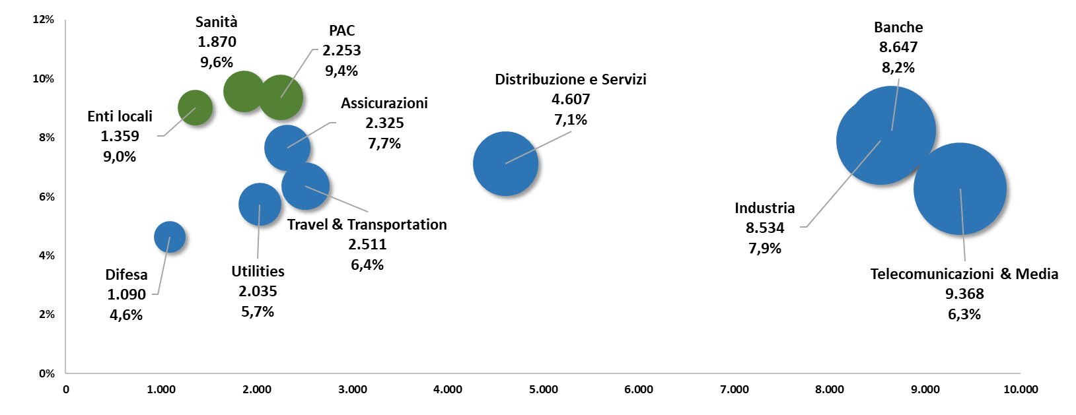
Crescite significative in tutti i settori, ma PA e Sanità continuano a trainare il mercato
Crescita % 2021 / 2020
Valore di mercato, 2021 (mln€)
Fonte: Anitec-Assinform / NetConsulting cube, Giugno 2022

Slide 5
Il mercato Business cresce più del Consumer, grazie anche alla ripresa delle PMI
Composizione % del Mercato Digitale, 2021
per segmento di utenza
Crescita % 2021/2020 per segmento di utenza
Fonte: Anitec-Assinform / NetConsulting cube, Giugno 2022

Slide 6
Il mercato digitale nei principali segmenti (2019-2021)
Valori in mln di Euro e in %
Fonte: Anitec-Assinform / NetConsulting cube, Giugno 2022

Slide 7
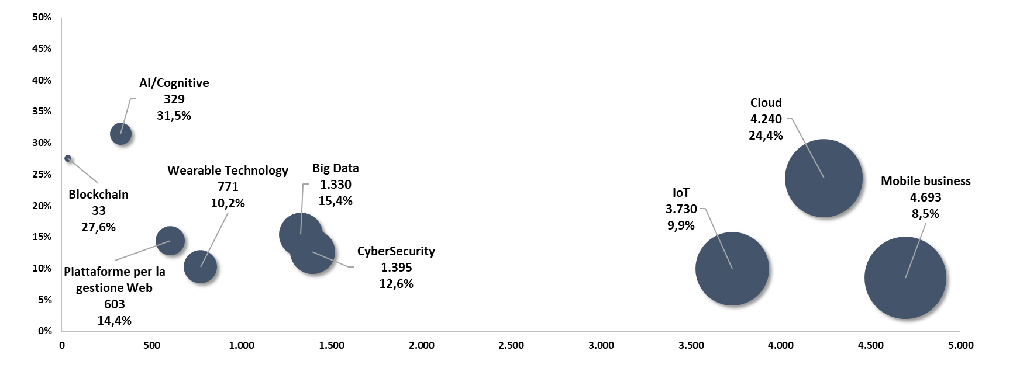
Il Cloud resta protagonista tra i Digital Enabler, accelerano Big Data e Intelligenza Artificiale
Incidenza dei Digital Enabler sul mercato totale
Crescita % 2021 / 2020
Valore di mercato, 2021 (mln€)
Fonte: Anitec-Assinform / NetConsulting cube, Giugno 2022

Slide 8
Le previsioni per il 2022

Slide 9
Le previsioni 2022 sono influenzate dalla crisi internazionale
Crescite % anno su anno
Valori del Mercato Digitale in mld€
Fonte: Istat, DEF e Anitec-Assinform / NetConsulting cube, Giugno 2022

Slide 10
Il Mercato Digitale in Italia: le previsioni 2022 nei principali segmenti
Valori in mln di Euro e in %
+3,6%
Fonte: Anitec-Assinform / NetConsulting cube, Giugno 2022

Slide 11
Il mercato dell’Intelligenza Artificiale 2021 - 2025
+15,4%
+18,2%
+21,9%
+28,3%
Fonte: Anitec-Assinform / NetConsulting cube, Giugno 2022

Slide 12



Il digitale a supporto della sostenibilità : un nuovo driver di crescita del mercato
In che modo il digitale può aiutare le aziende a essere più sostenibili?
Cloud Computing Collaboration & Communication
Artificial Intelligence/Machine Learning Advanced Analytics Digital Twin
Blockchain
Fonte: elaborazioni NetConsulting cube su The European House Ambrosetti, 2021

Slide 13
I progetti digitali del PNRR pianificati per il 2021-2022 : gli impatti sul mercato saranno progressivi

